Slide 1
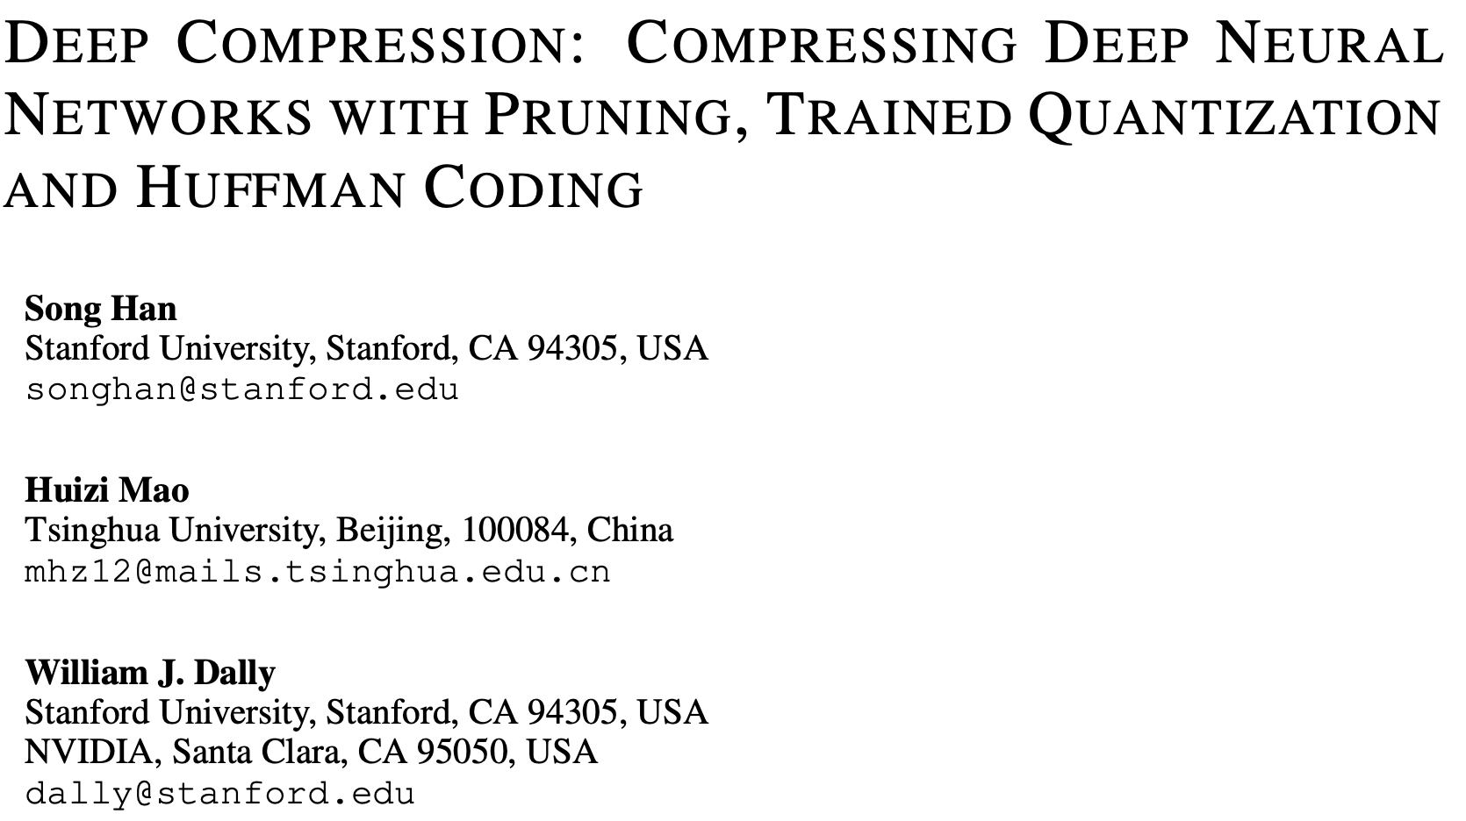
Seminar on Deep Learning Papers
<ICVR, 2016>
JIHO LEE (Undergraduate Student, Junior)
jiho264@inu.ac.kr
Dept. of Embedded-Systems Engineering, INU

Slide 2
Outline
서론
문제제기
아이디어
관련 연구
본론
Deep Compression 구현
Network pruning
Trained Quantization and Weight Sharing
Huffman Coding
실험결과
결과 요약
“Deep Compression”에 따른 압축률과 Accuracy 향상 분석
Pruning and Quantization working together
Centroid initialization (Shared weight initialization에 따른 차이)
Speedup and energy efficiency
각 quantization level 설정에 따른 error increase 분석
Ratio of Weight, Index and Codebook
AlexNet에 대한 다른 압축 시도 연구와의 비교
결론

Slide 3
1. 서론
문제 제기
Deep Neural Networks는 현재 Computer Vision 분야에서 뛰어난 성능을 보이고 있음. AlexNet, VGG-16 등 CNN의 등장은 이미지 인식 및 분류 등에서 최첨단 기술임.
이런 CNN들은 성능이 강력하지만, Weight들이 많기 때문에 꽤 큰 용량의 메모리 공간 및 Bandwidth을 요구함. 이러한 제한사항은 Mobile System에서의 적용을 어렵게 하는 요소임. Caffe에서 구현된 AlexNet과 VGG-16은 각각 약 200MB, 500MB의 Parameters 저장공간이 필요함.
더불어 Mobile System은 배터리를 이용해 구동하기 때문에, 연산과정에서 전력소모량도 고려해야함. 45nm CMOS 공정에서 32bit 부동소수점 연산에 대해 알아보면, 연산과정에 필요한 에너지는 다음과 같음.
Add : 0.9pJ
32Bit SRAM cache access : 5pJ
32Bit DRAM memory access : 640pJ
대규모의 Networks는 On-chip Storage에 적재할 수 없기 때문에, 더 비용이 큰 DRAM access가 불가피함. 예를 들어 1B connection neural network에서 20fps로 prediction을 진행할 경우, DRAM access에만 (20Hz)*(1G)*(640pJ) = 12.8W가 필요함. 그러므로 기존의 대규모 Networks는 Mobile System에서 구동하기에 적합하지 않다고 볼 수 있음.

Slide 4
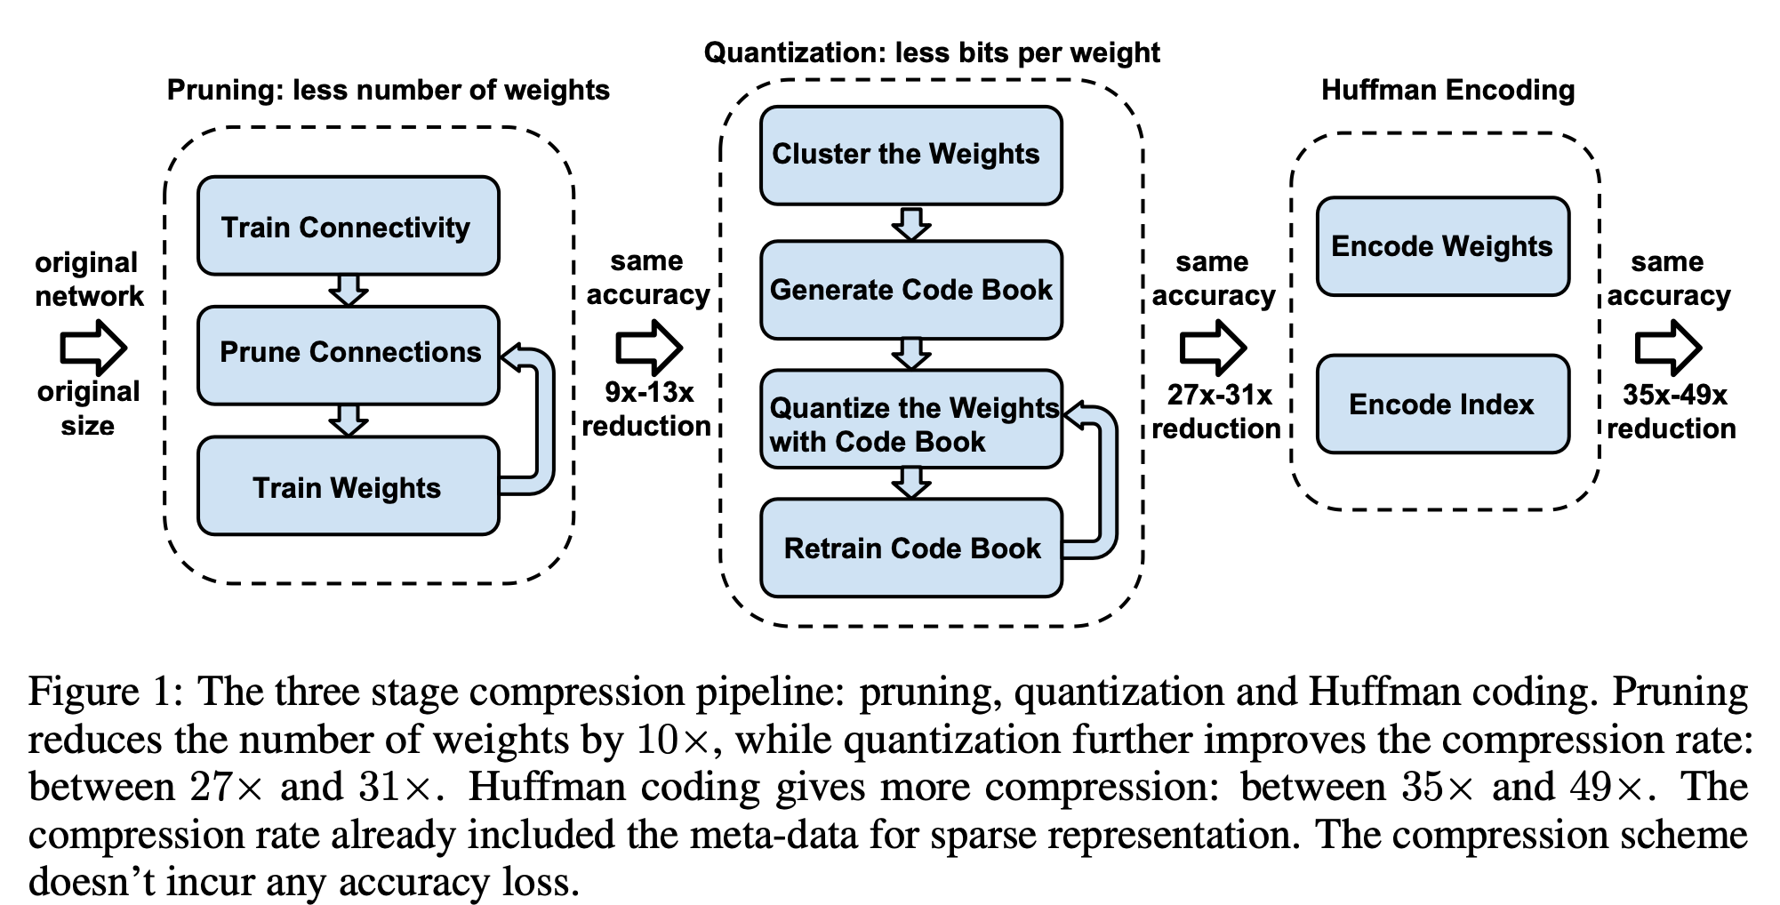
1. 서론
아이디어 구상
그러므로, 비슷한 수준의 Accuracy를 유지하면서, DRAM에 저장해야 할 Weight들을 “Deep Compression”해서 줄여보는 것이 목적임.
Network의 Weight들에 대해 Network Pruning, Quantization and Huffman Coding으로 필수 Weight만을 남겨, Mobile System에 최적화된 Network로 재탄생 시킬 것임.

Slide 5
1. 서론
관련연구 (1/2)
Network는 일반적으로 typically over-parameterized 되어있기에, Deep Learning models에 상당한 중복성이 있다는 것을 밝힘.
Denil, Misha, Shakibi, Babak, Dinh, Laurent, de Freitas, Nando, et al. Predicting parameters in deep learning. In Advances in Neural Information Processing Systems, pp. 2148–2156, 2013.
이로인해 연산과 메모리 사용량이 둘 다 낭비되기 때문에, 중복성을 제거하기 위한 시도가 있었음.
“Vanhoucke et al. (2011)” explored a fixed-point implementation with 8-bit integer (vs 32-bit floating point) activations.
32bit float대신 8bit integer를 이용한 activations의 시도.
Vanhoucke, Vincent, Senior, Andrew, and Mao, Mark Z. Improving the speed of neural networks on cpus. In Proc. Deep Learning and Unsupervised Feature Learning NIPS Workshop, 2011.
Hwang & Sung (2014) proposed an optimization method for the fixed-point network with ternary weights and 3-bit activations.
{1, 0, -1}의 3가지로만 구성된 weight 및 3bit activation으로 구성하려는 시도.
Hwang, Kyuyeon and Sung, Wonyong. Fixed-point feedforward deep neural network design using weights+ 1, 0, and- 1. In Signal Processing Systems (SiPS), 2014 IEEE Workshop on, pp. 1–6. IEEE, 2014.

Slide 6
1. 서론
관련연구 (1/2)
parameters들을 비슷한 것들 끼리 묶어 한 번에 저장하려는 시도가 있었음.
vector quantization을 통해 Deep convnets을 압축하려는 시도가 있었는데, 1%의 accuracy 손실이 있었음. 하지만 CONV layers 말고 FC layers에 대해서만 적용했음.
Gong, Yunchao, Liu, Liu, Yang, Ming, and Bourdev, Lubomir. Compressing deep convolutional networks using vector quantization. arXiv preprint arXiv:1412.6115, 2014.
본디 Network pruning은 Network의 복잡성과 over-fitting을 줄이기 위해 적용되었음.
Optimal Brain Damage (LeCun et al., 1989) and Optimal Brain Surgeon (Hassibi et al., 1993) prune networks to reduce the number of connections based on the Hessian of the loss function and suggest that such pruning is more accurate than magnitude-based pruning such as weight decay.
두 연구에서는 loss function의 hessian을 바탕으로 connection의 수를 줄이기 위해 pruning을 적용함.
이러한 pruning은 weight decay와 같은 magnitude-based pruning보다 더 정확하다고 제안함.
LeCun, Yann, Denker, John S, Solla, Sara A, Howard, Richard E, and Jackel, Lawrence D. Optimal brain damage. In NIPs, volume 89, 1989.
Hassibi, Babak, Stork, David G, et al. Second order derivatives for network pruning: Optimal brain surgeon. Advances in neural information processing systems, pp. 164–164, 1993.
A recent work (Han et al., 2015) successfully pruned several state of the art large scale networks and showed that the number of parameters could be reduce by an order of magnitude.
최근 연구에서는 최신 large scale networks들을 효과적으로 pruning해 parameters의 수를 수십 배 줄일 수 있음을 보였음.
Han, Song, Pool, Jeff, Tran, John, and Dally, William J. Learning both weights and connections for
efficient neural networks. In Advances in Neural Information Processing Systems, 2015.

Slide 7
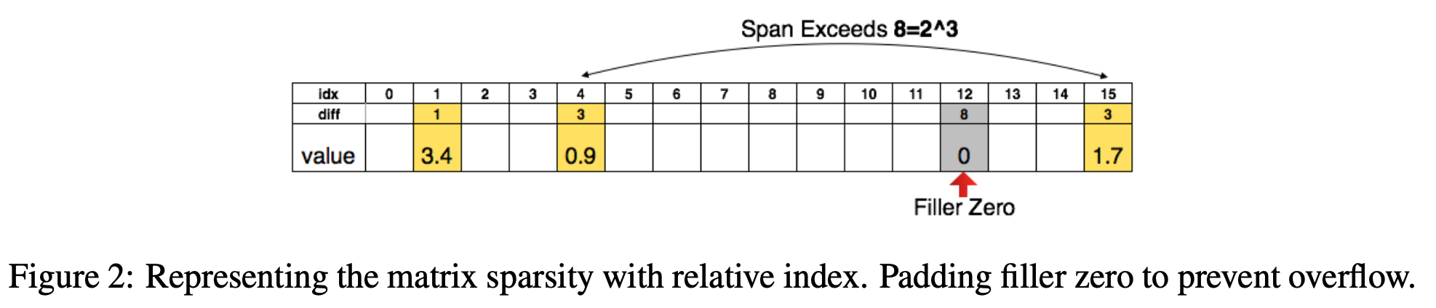
2. 본론
Deep Compression 구현
Network pruning
먼저, Network Pruning은 CNN을 압축하기 위해 널리 연구되어 왔음. [89~97년대 논문 4개 참고]. 최근 동일 저자의 이전 논문에 따르면, 최고 수준 CNN 모델에 Accuracy loss 없이 Pruning을 적용한 예가 있음. 이는 Pruning이 옳은 방향으로 Network의 복잡도를 줄일 수 있다고 보임.
Pruning 기법의 적용은 다음과 같음.
먼저 기존의 방식대로 Network를 학습시킴.
이후, Threshold 미만의 Weight들을 모두 제거함.
마지막으로, 추가적인 학습을 통해 Remaining sparse connections에 대해 최종 Weight를 얻어냄. 결과적으로 AlexNet과 VGG-16에서 9~13배 가량 Parameters 수가 감소함.
각 Layer의 Weight들을 compressed sparse row (CSR) or compressed sparse column (CSC) 방식으로 저장함.
CSR or CSC의 값들은 Index는 absolute position 대신 index difference을 기반으로 저장됨. CONV Layer에선 8-Bits로, FC Layer에선 5-Bits로 저장했는데, 만약 index difference가 해당 Bit의 표현 가능한 범위를 넘어서면 zero padding을 추가해서 해결함.

Slide 8
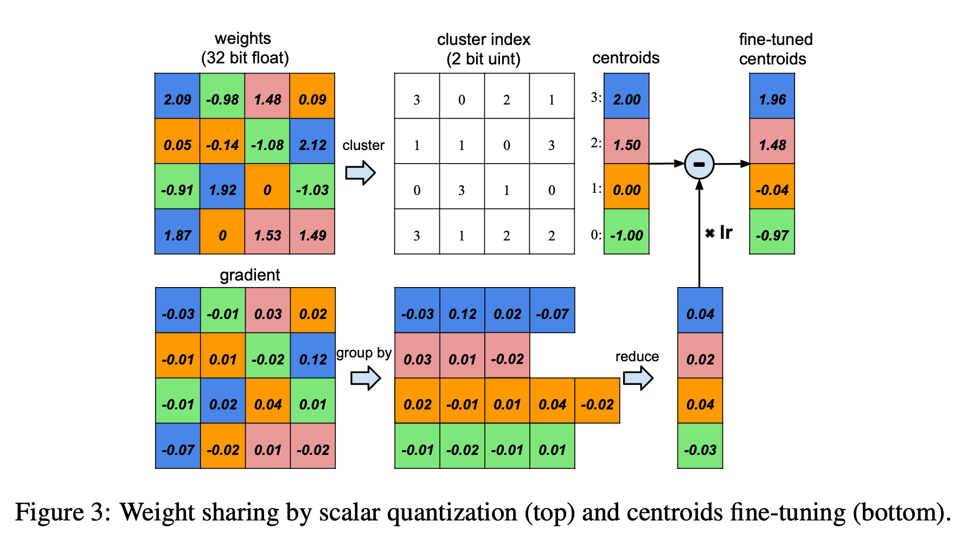
2. 본론
Deep Compression 구현
Trained Quantization and Weight Sharing
Implement (1/2)
Pruned network에 Weight에 대해 Quantization and weight sharing을 통해 더 압축할 수 있음.
한 Layer의 Weight와 Gradient에 대해 각각 Quantization을 진행함. 비슷한 값의 Weight들은 Same value로 통일되는데, 이 값을 Shared Weight라고 표현함.
W = W - Learning Rate * dW을 통해 Parameters Update를 함.
결과적으로 각 Layer들의 Weight를 표현하는데 필요한 값의 개수가 감소함. 어디에 어느 Shared weight인지 알 수 있을 cluster index와 centroids vector만 있으면, Quantized Layer를 표현할 수 있기 때문임.

Slide 9
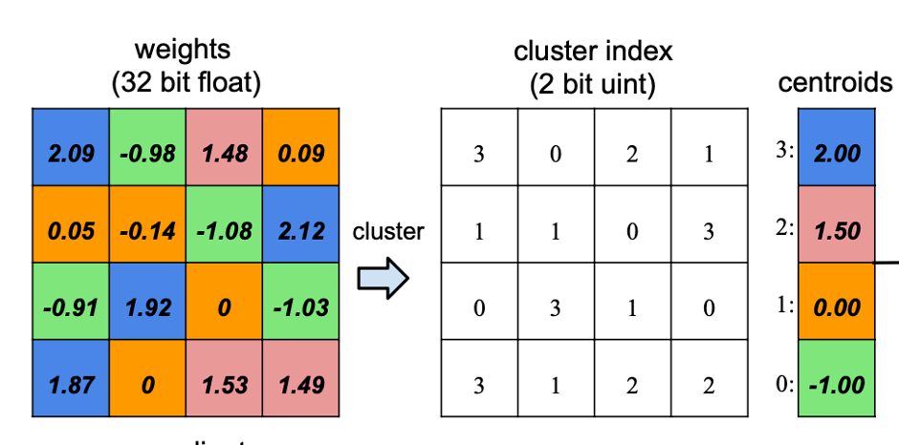
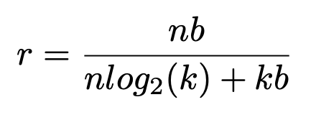
2. 본론
Deep Compression 구현
Trained Quantization and Weight Sharing
Implement (2/2)
이전엔 (4,4)의 W를 표현하는 데에 16개의 32bit float이 필요했지만, 지금은 16개의 2-Bit Cluster index와 4개의 32bit float으로 표현할 수 있게 됨.
n = #Original Connection. (#Pruned Weight)
b = Representation Bits
k = #Shared Weight
k-mean clustering을 통해 각 layer의 Shared weights를 어느 정도로 할 지 결정함. “Within-cluster sum of squares” (WCSS)를 이용함.
Quantization Level은 AlexNet에서 CONV Layer에 대해 8-Bits, FC Layer에 대해 5-Bits로 설정함.
Compression Rate = 16*32/(2*16+4*32) = 3.2배 감소함. (n = 16, b = 32, k = 4)

Slide 10
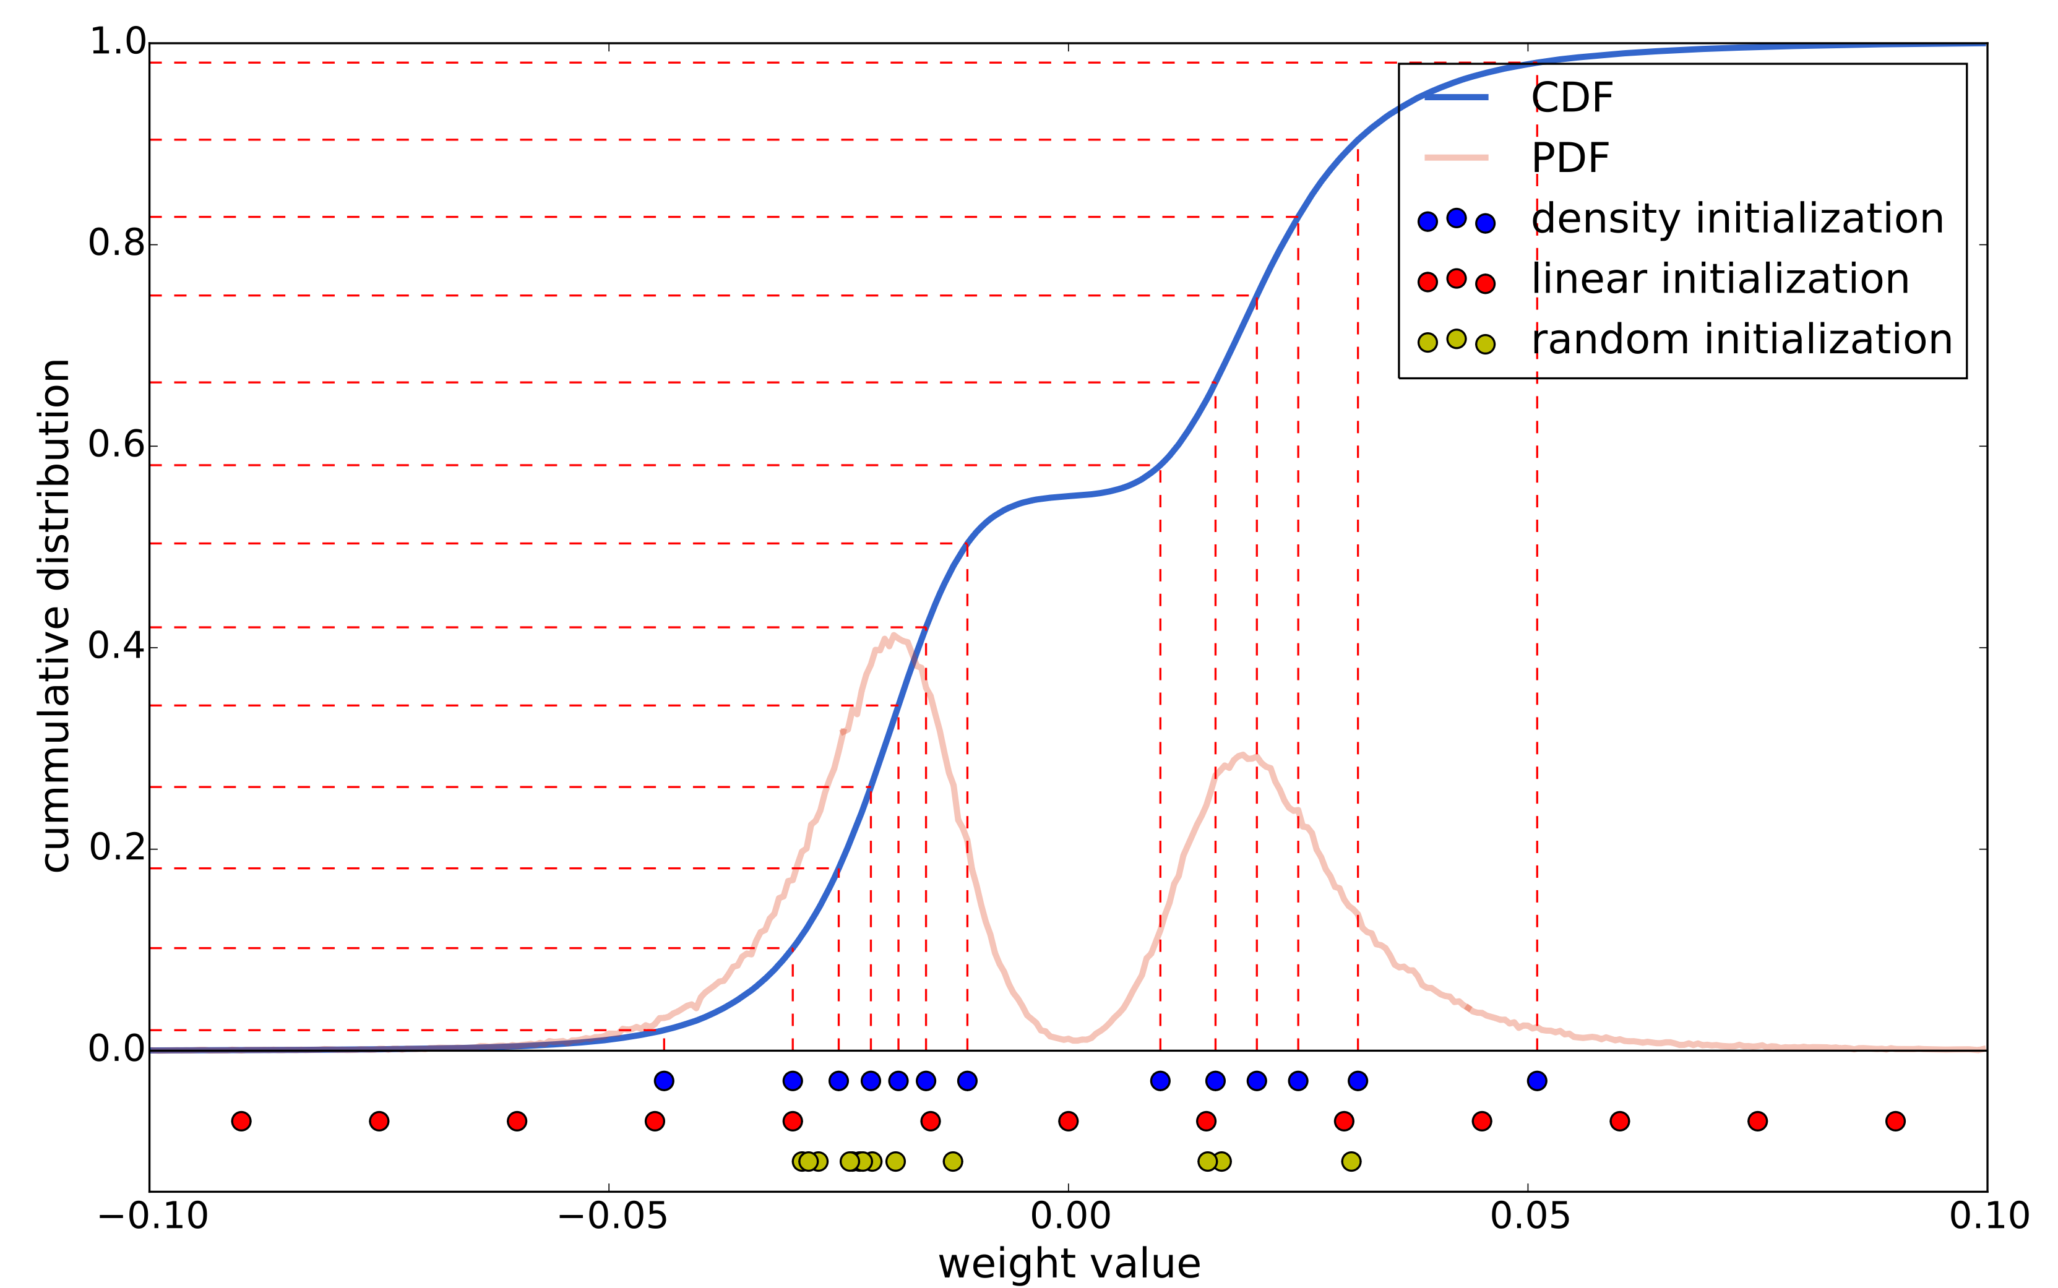
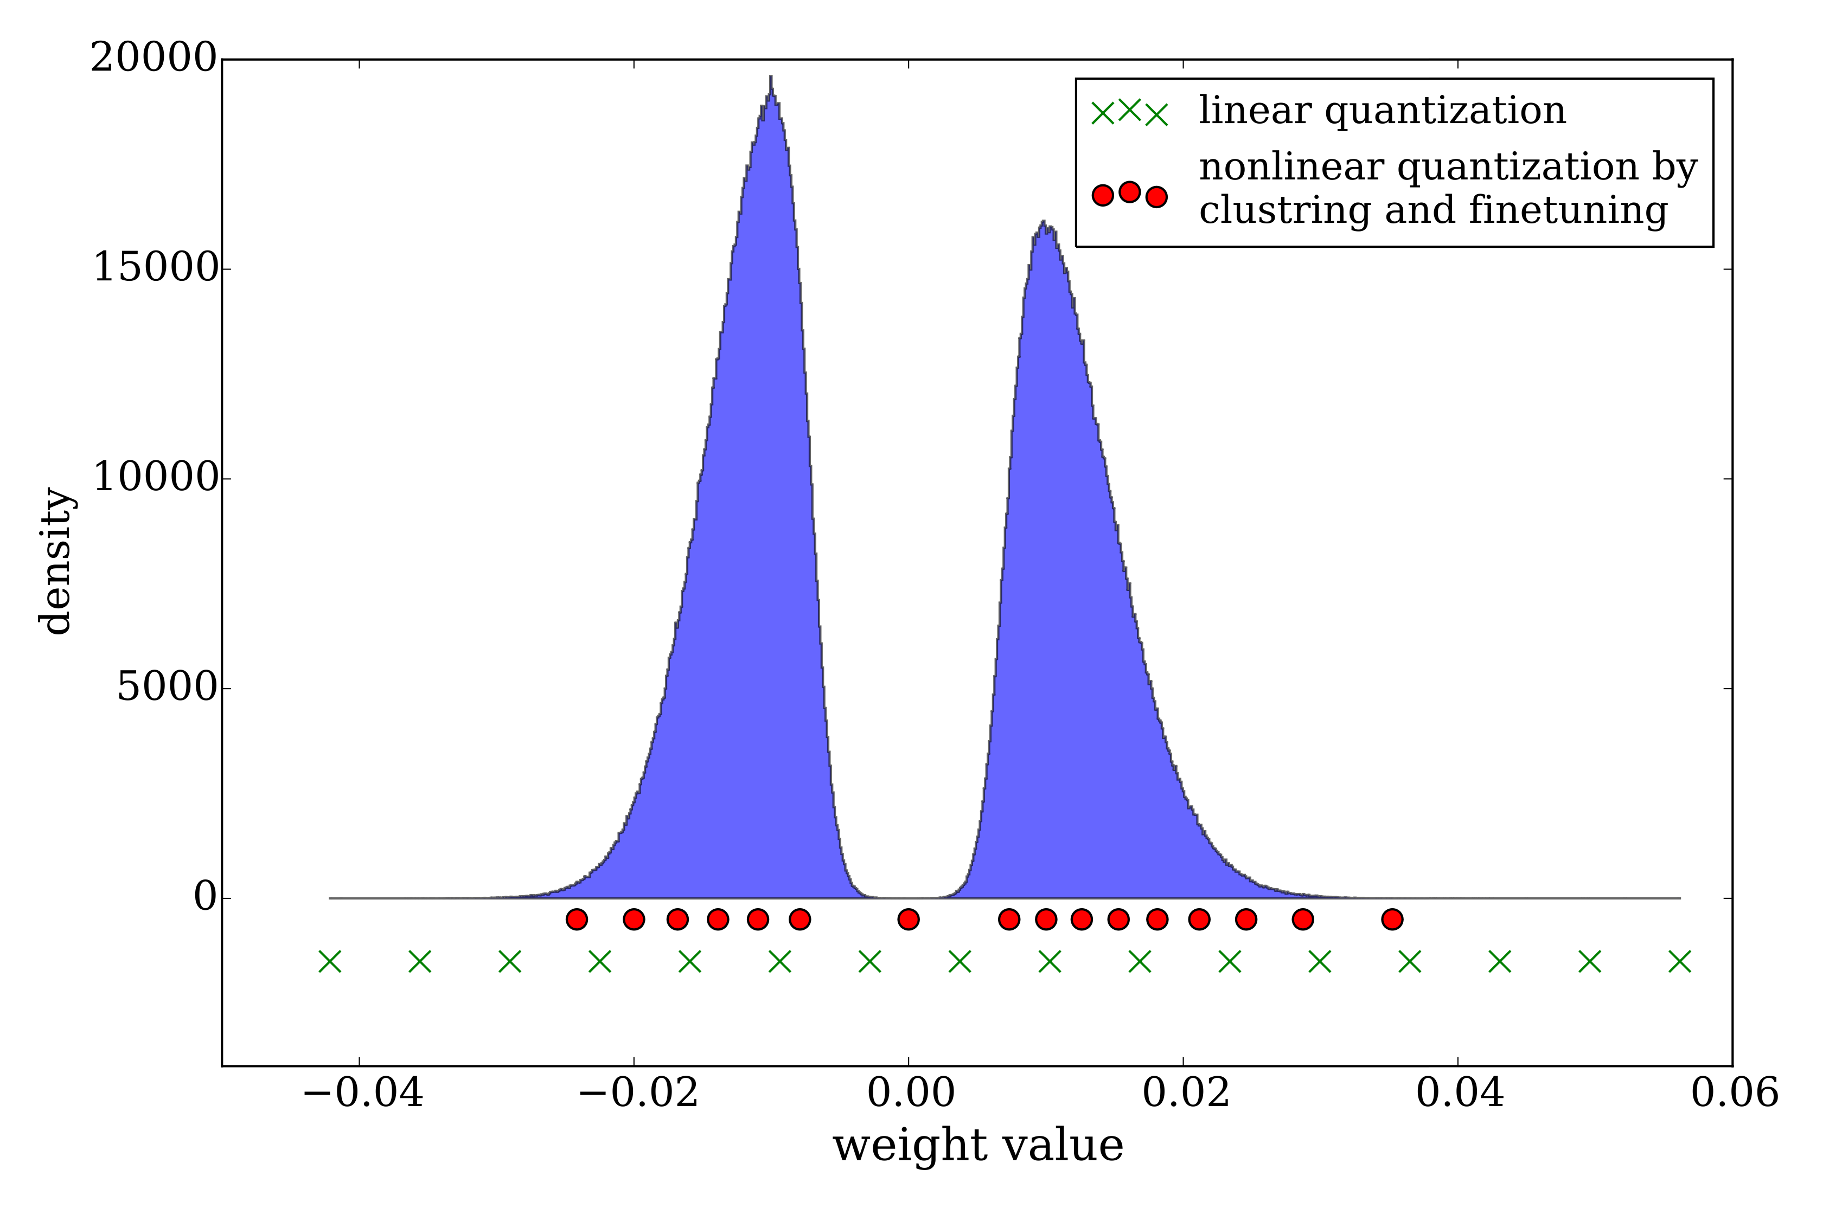
2. 본론
Deep Compression 구현
Trained Quantization and Weight Sharing
Initialization of Shared Weight (1/2)
Threshold 미만의 절댓값을 가진 Weight들을 모두 없앴기에 음수와 양수 영역에서 각각 peak가 관찰됨.
Forgy (random); Yellow Dot
Original Weight집합에서 k개의 observations를 무작위로 선택해, 이를 Centroid의 값들로 선정함.
Density-based; Blue Dot
Y축을 일정 간격으로 나누는 점선과 PDF의 교차지점에 있는 값을 Centroid 값으로 선정함. Shared Weight들을 더 두 peak의 중심에 위치시킬 수 있지만, random 방법보다 분산이 큼.
Linear; Red Dot
Original Weight의 [min, max] 범위에서 선형적으로 Shared Weight들을 선정함. Original Weight의 분포에 영향을 받지 않으며, 분산이 가장 큰 모습을 보임.

Slide 11
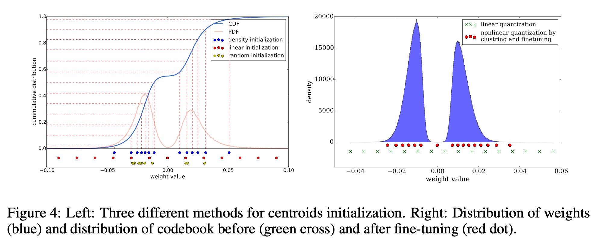
2. 본론
Deep Compression 구현
Trained Quantization and Weight Sharing
Initialization of Shared Weight (1/2)
절댓값이 큰 Weight는 절댓값이 작은 Weight보다 더 중요한 역할을 한다고 알려져 있음.
[Han, Song, Pool, Jeff, Tran, John, and Dally, William J. Learning both weights and connections for efficient neural networks. In Advances in Neural Information Processing Systems, 2015.]
하지만, Random과 Density-based 방법에선 절댓값이 큰 Weight들이 소수에 불과함. 중요한 Weight들이 소수라는 것은 원활한 Network의 작동에 어려움을 불러올 것이므로, Linear 방법이 가장 좋을 것임. 이에 대한 실험결과는 Experiment Section에 명시함.
Feed-forward and Back-propagation
Shared Weight를 이용하는 각 Weight들은, Shared Weight의 gradient를 공유하며 함께 update됨.

Slide 12
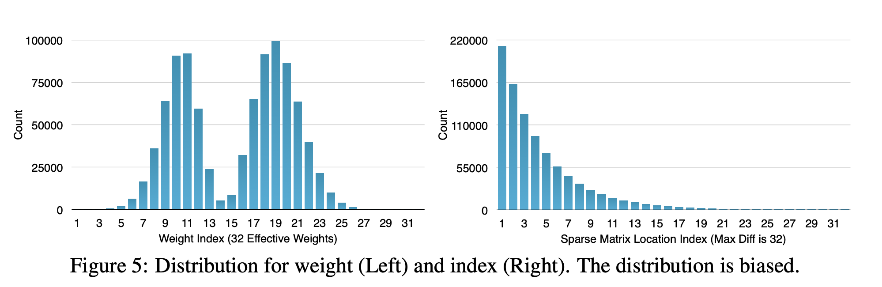
2. 본론
Deep Compression 구현
Huffman Coding
허프만 코딩은 가장 많이 출현하는 심볼을 비트 수가 적은 표현에 할당하는 방식임.
이 방법을 이용해 출현 빈도가 잦은 peak쪽의 Shared Weight들의 값을, 하위 비트로 표현함으로써 20~30%의 network storage 감소를 얻을 수 있음.

Slide 13
2. 본론
실험 결과
결과 요약
여러 실험 중 가장 좋은 결과는 다음과 같음. AlexNet은 240MB에서 6.9MB로 Parameters의 용량이 감소하였으며, MNIST and ImageNet Dataset에 대해 accuracy 감소도 없었음.
이는 DRAM 말고 on-chip SRAM에 Parameters를 모두 저장할 수도 있기에, Mobile System에서 효율적인 Network로 이용될 수 있음.

Slide 14
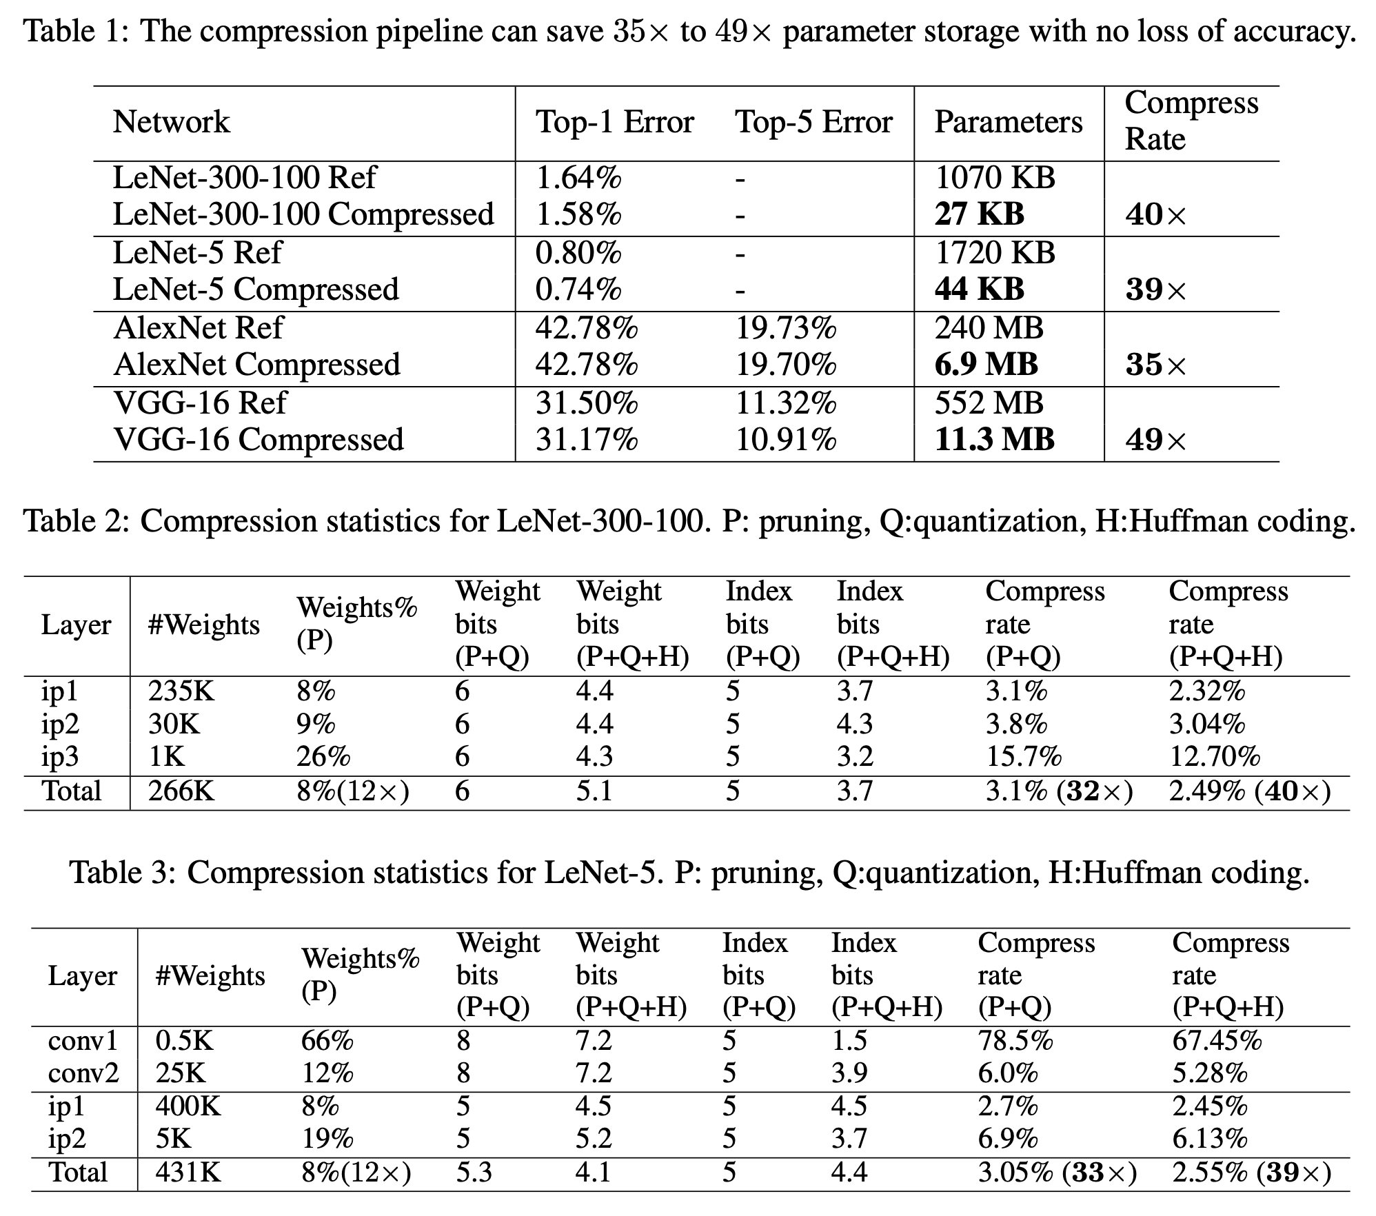
2. 본론
실험 결과
“Deep Compression”에 따른 압축률과 Accuracy 향상 분석
LeNet-300-100 and LeNet-5 on MNIST [Table 1 상단] :
둘 다 Top-1 Error와 Parameters의 용량이 감소함.
AlexNet on ImageNet [Table 1 중간] :
Ref AlexNet Caffe model :
61M parameters, Top-1 Accuracy 57.2% Top-5 Accuracy 80.3%
Compressed model:
Ref Network의 2.88%에 불과한 크기로 압축했음에도 성능이 Top-1과 Top-5 Error에서 각각 0%, 0.03% 향상됨.
CONV : 256 shared weight, encoded with 8bit
FC layers : 32 shared weight, encoded with 5bit
Relative sparse index : encoded with 4 bit
VGG-16 on ImageNet [Table 1 하단]
49배나 압축되었는데, Error까지 감소하였음.

Slide 15
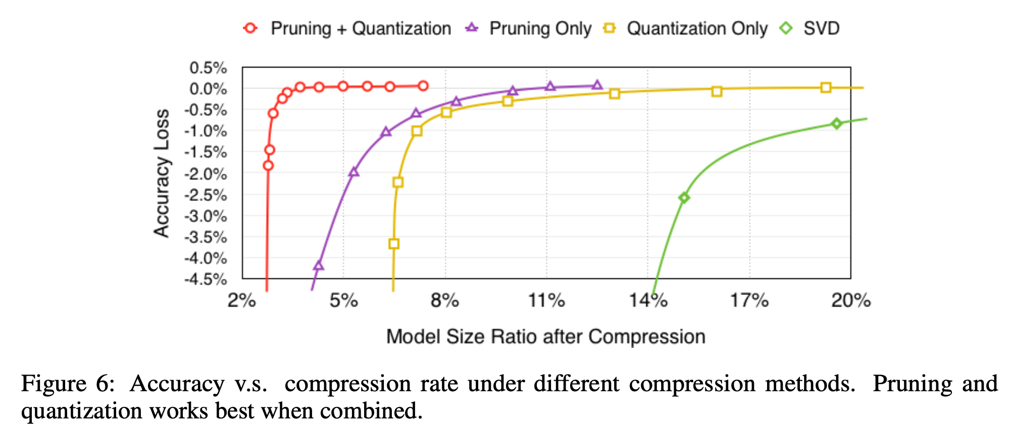
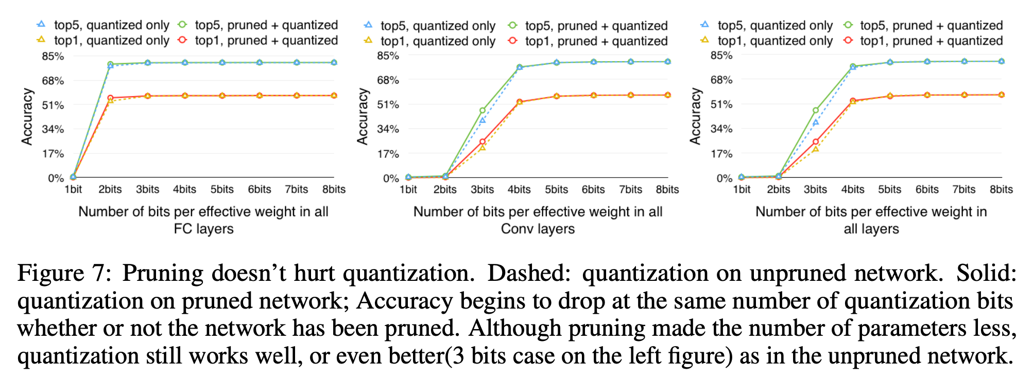
2. 본론
실험 결과
Pruning and Quantization working together
두 방법은 서로 독립인가? [Figure 6]
Pruning과 Quantization은 각각 독립적으로 효과가 나타났기에, 동시에 사용한 경우의 압축률이 더 높았음.
Pruning의 유무에 따른 비교 [Figure 7]
Pruning의 유무에 따라 Accuracy는 거의 변하지 않았으므로, Pruning은 Quantization을 방해하지 않았다고 보임.
FC layers에선 2bit만 있어도 높은 수준의 Accuracy를 달성할 수 있었지만, CONV layers는 4bit이상이 필요했음.
그러므로, CONV layers의 shared weight들을 선정할 때, 더 세밀한 Quantization Level 구분이 필요한 것으로 보임.

Slide 16
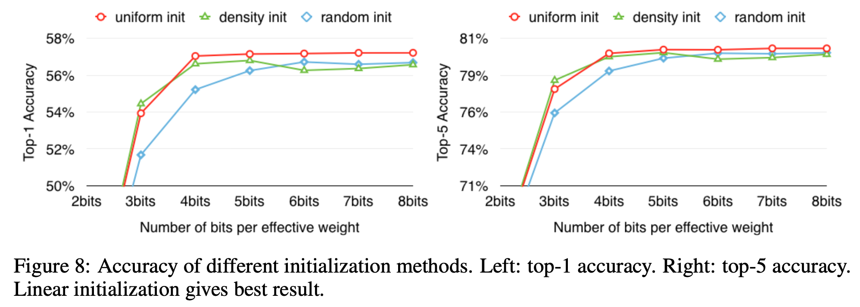
2. 본론
실험 결과
Centroid initialization (Shared weight initialization에 따른 차이)
3bit일 경우를 제외하고 random과 density init보다 linear init의 accuracy가 가장 높았음.
linear init에서 절댓값이 큰 shared weight들을 더 가질 수 있기 때문에 학습과 예측에 용이했다고 보임.

Slide 17
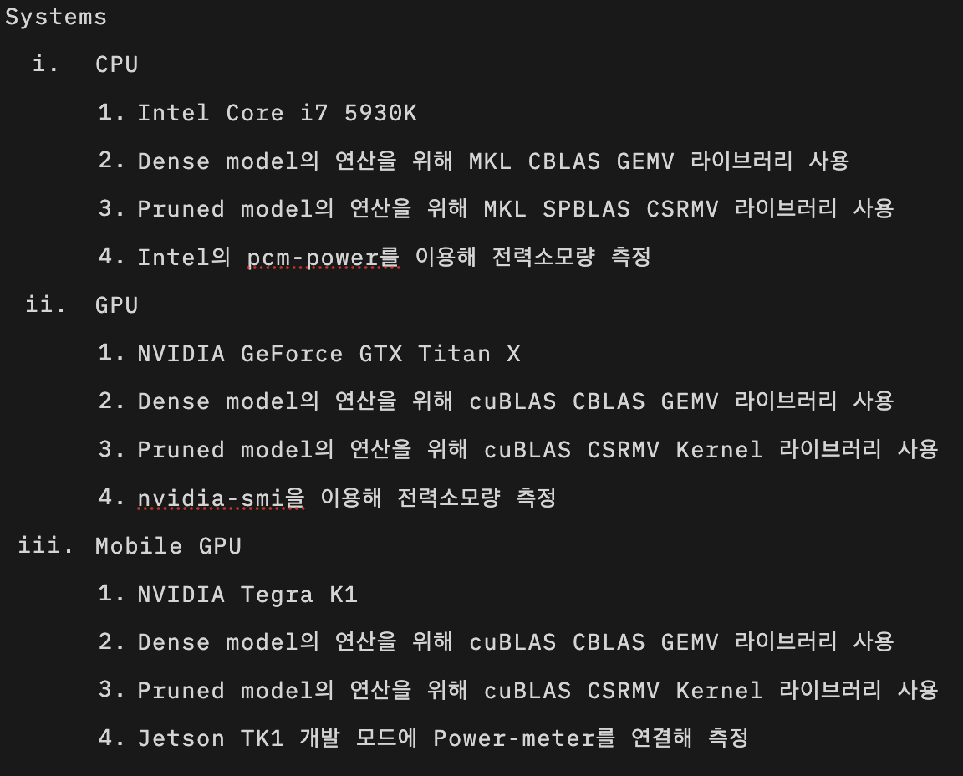
2. 본론
실험 결과
Speedup and energy efficiency (1/2)
Deep Compression is targeting extremely latency-focused applications running on mobile, which requires real-time inference, such as pedestrian detection on an embedded processor inside an autonomous vehicle.
FC layers의 weight들은 전체 Network 크기에서 상당한 부분을 차지함. VGG-16의 경우 Network의 크기 중 90%가 FC layers의 weight들인데, 이것은 pruning 이후 96%를 줄일 수 있음.
CONV layers나 FC layers는 각각 상당한 양의 압축이 가능했고, 이를 여러 실험 환경에서 구동함.
다만 라이브러리의 한계로 quantization은 구현하지 못하고, pruning과 Huffman coding만이 적용되었음.
모두 batch size = 1로 설정하고 구동함.

Slide 18
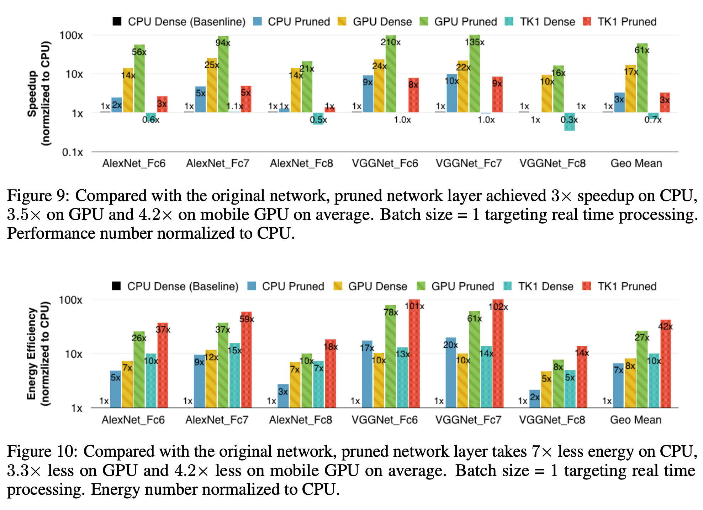
2. 본론
실험 결과
Speedup and energy efficiency (1/2)
Speedup 분석 [Figure 9]
GPU pruned가 가장 좋은 연산속도 향상 폭을 보임. 56~210배.
Energy efficiency 분석 [Figure 10]
TK1 Pruned가 가장 좋은 에너지 효율을 가짐. 18~102배
GPU pruned가 그 뒤로 8~78배의 효율을 보였음.

Slide 19
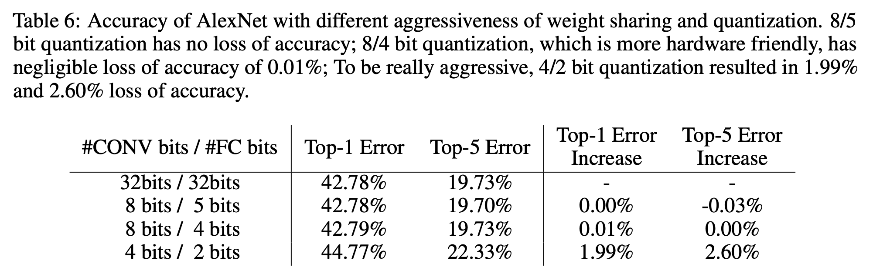
2. 본론
실험 결과
각 quantization level 설정에 따른 error increase 분석
각각 8 bits / 4 bits 까진 괜찮은데, 4 bits / 2 bits 에서는 Error가 증가하는 것을 볼 수 있음.
적어도 8 bits / 4 bits의 quantization을 수행하는 것이 좋아 보임.

Slide 20
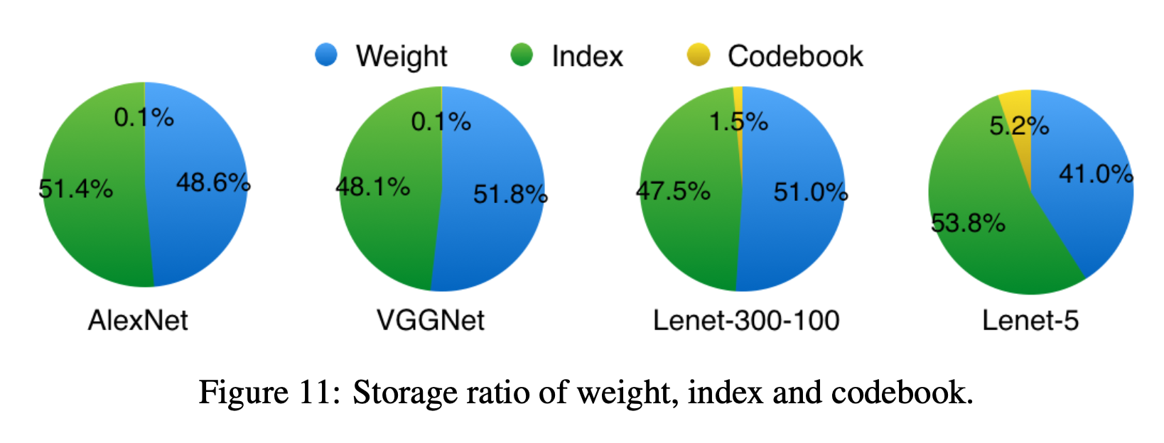
2. 본론
실험 결과
Ratio of Weight, Index and Codebook
Deep Compression이후 Network의 Parameters들은 어떤 형태로 저장되었는지 저장공간 사용량을 시각화 한 것임.
codebook은 pruned layer에서 weight간의 거리가 멀 때에 zero padding을 추가하는 등의 부가 작업을 한 것임.

Slide 21
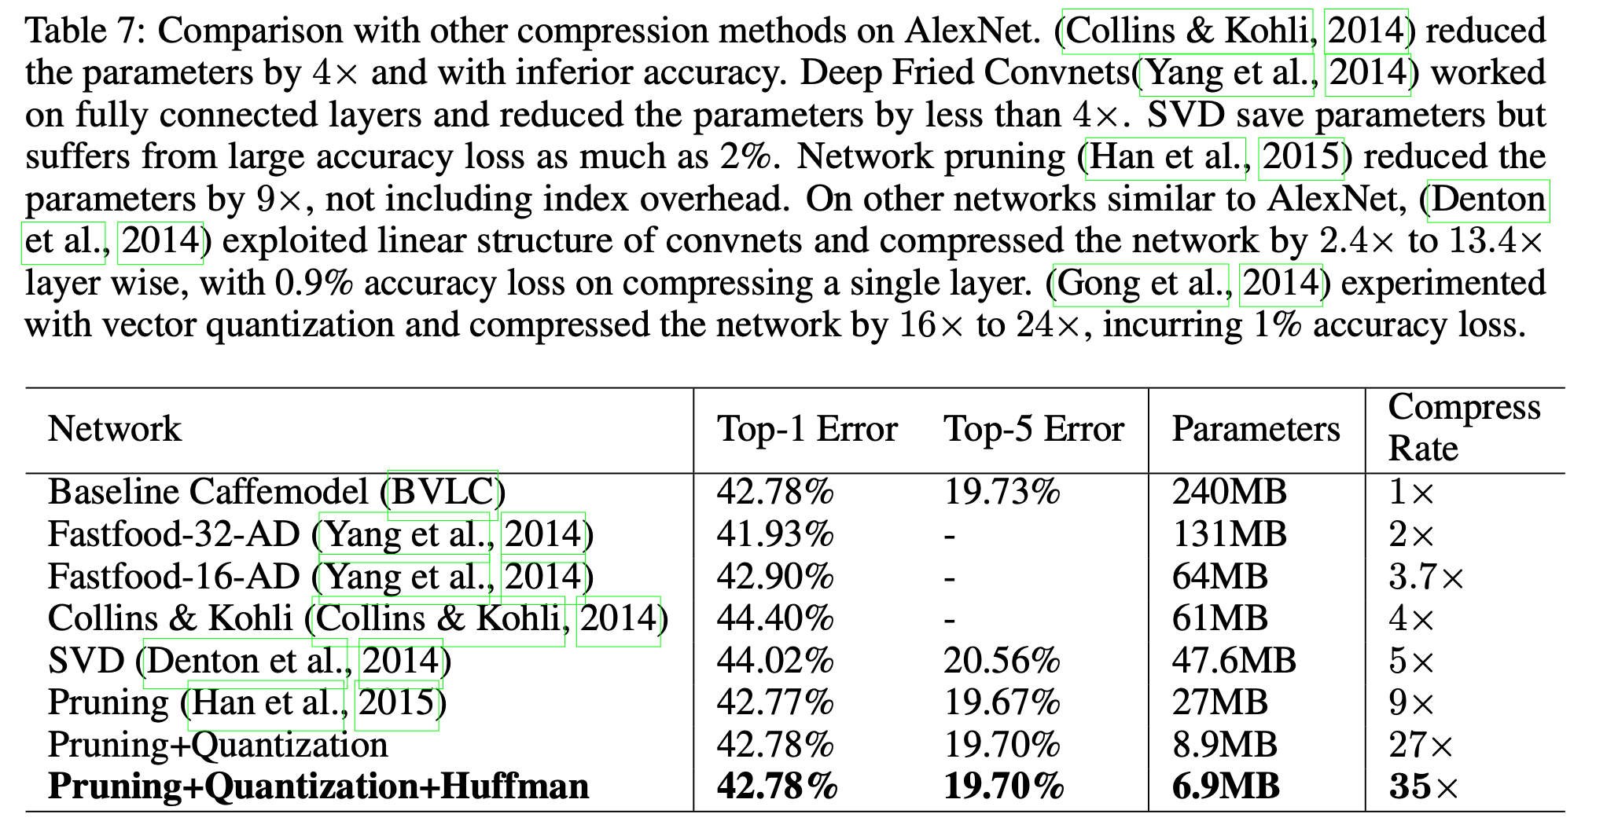
2. 본론
실험 결과
AlexNet에 대한 다른 압축 시도 연구와의 비교
Collins & Kohli : 4배 감소시켰지만, Error가 증가함.
SVD : 5배 감소시켰지만, Error가 증가함.
Only Pruning(Han et al., 2015) : Error향상 없이 9배 감소시킴.
현재 : Error 향상 없이 35배까지 감소시킴.

Slide 22
3. 결론
기존의 CNN에 Deep Compression을 적용하여, 39~49배까지 Network의 저장공간 사용량을 줄였음.
메모리 사용량 감소, 연산 속도 향상, 전력효율성 증가의 효과가 있음.
이는 Mobile System에서 DRAM이 아닌 SRAM에서 Network를 이용할 수 있기 때문에 굉장한 이점으로 다가옴.
모델의 복잡성이 줄었기에 연산 속도가 향상되었으며, Battery Efficiency 도 좋아짐.

